Slide 1
Il rosario per ricominciare e affidarci a maria
Nella recita del santo Rosario non si tratta tanto di ripetere delle formule, quanto piuttosto di entrare in colloquio confidenziale con Maria, di parlarle, di manifestarle le speranze, di confidarle le pene, di aprirle il cuore, di dichiararle la propria disponibilità nell’accettare i disegni di Dio, di prometterle fedeltà in ogni circostanza, soprattutto in quelle più difficili e dolorose, sicuri della sua protezione, e convinti che ella ci otterrà dal suo Figlio tutte le grazie necessarie alla nostra salvezza.

Slide 2
Primo mistero della GIOIA L’ANNUNCIAZIONE
Intenzione preghiera: per tutti i ragazzi dell’ACR

Slide 3
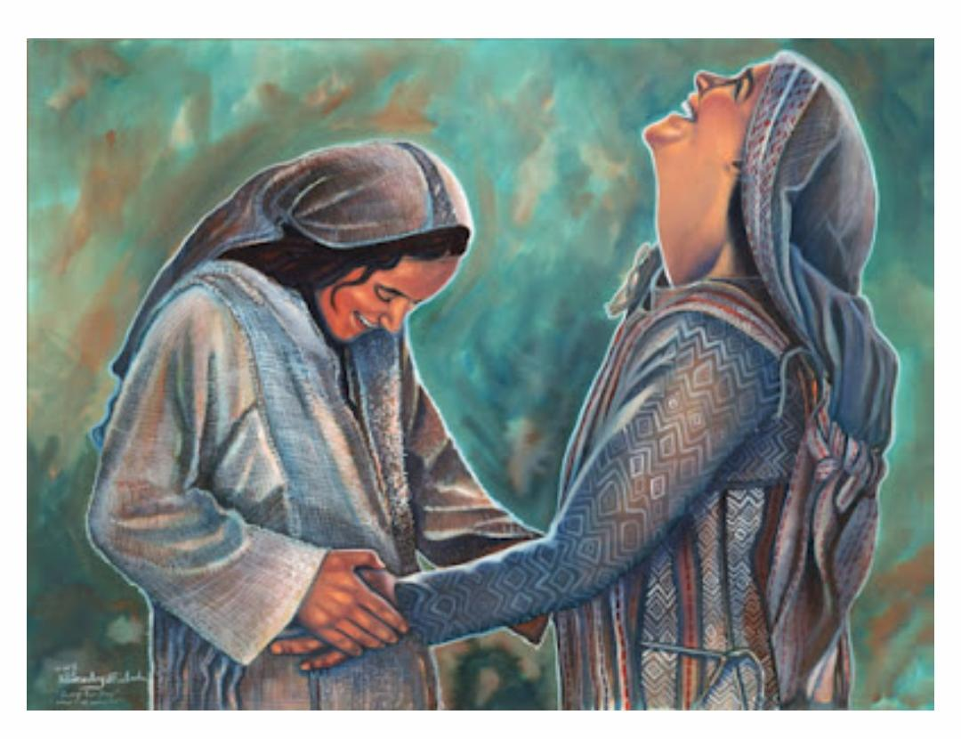
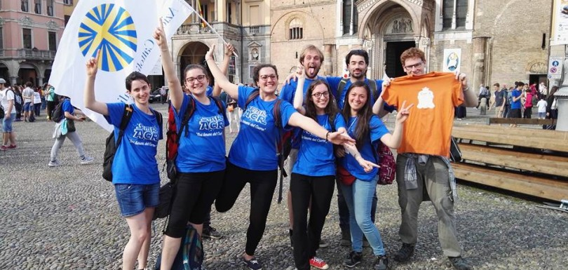
Secondo mistero della GIOIA LA VISITAZIONE
Intenzione:
per gli animatori ed educatori dei gruppi AC

Slide 4
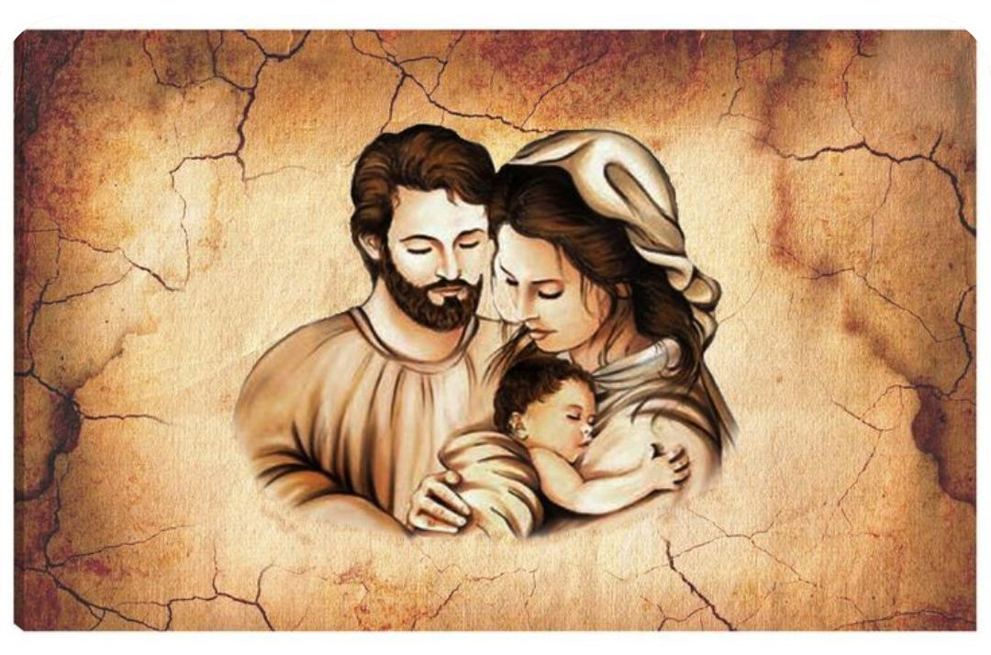
Terzo mistero della GIOIA LA NASCITA DI GESU’
Intenzione: per le nostre comunità parrocchiali

Slide 5
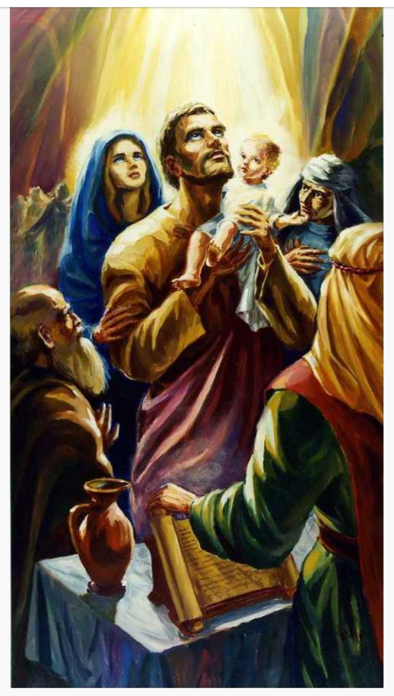
Quarto mistero della GIOIA LA PRESENTAZIONE DI GESU’ AL TEMPIO
Intenzione: per essere aperti alla novità dello SPIRITO, per cercare di far crescere la famiglia di AC nelle nostre comunità.

Slide 6
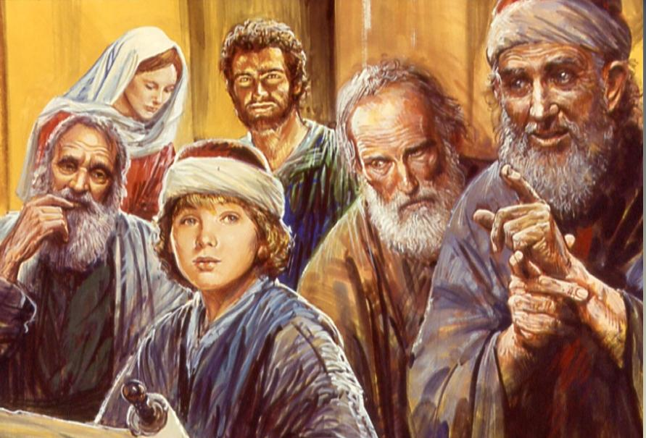
Quinto mistero della GIOIA IL RITROVAMENTO DI GESU’ TRA I DOTTORI DEL TEMPIO
Intenzione:
per i catechisti e gli operatori pastorali

Slide 7
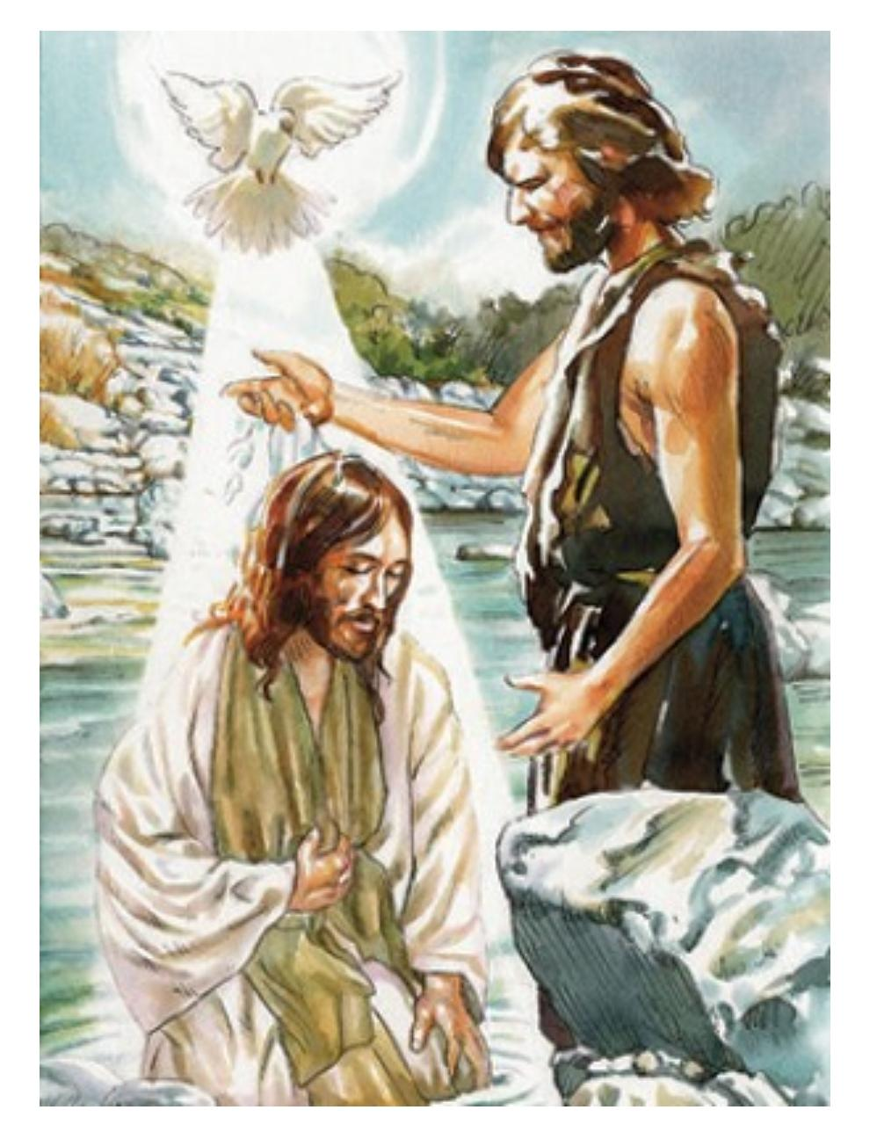
Primo mistero della LUCE IL BATTESIMO DI GESU’
Intenzione:
per i nostri giovanissimi

Slide 8
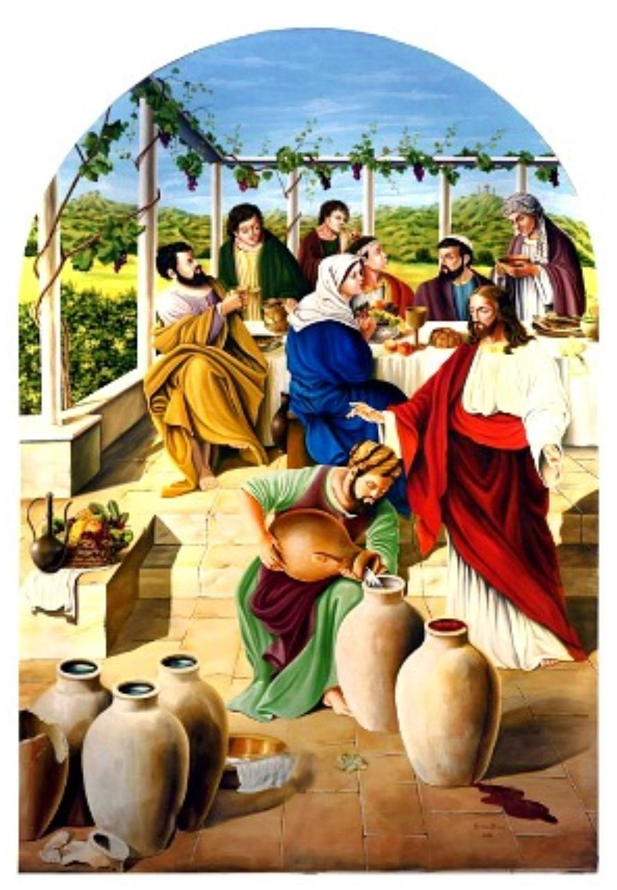
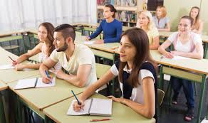
Secondo mistero della LUCE LE NOZZE DI CANA
INTENZIONE:
Per i nostri studenti

Slide 9
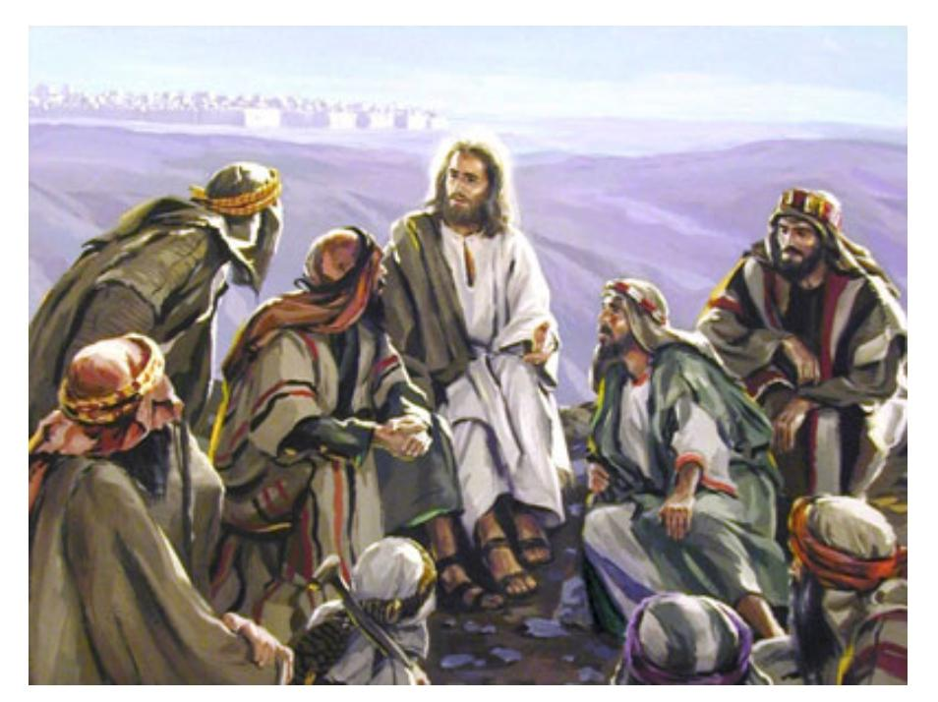
Terzo mistero della LUCE L’ANNUNCIO DEL REGNO
Intenzione: per i nostri giovani

Slide 10
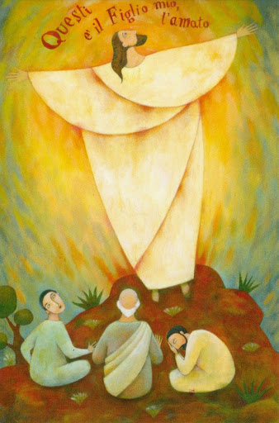
Quarto mistero della LUCE LA TRASFIGURAZIONE
Intenzione: per i ragazzi che sono chiamati a scelte importanti di vita

Slide 11
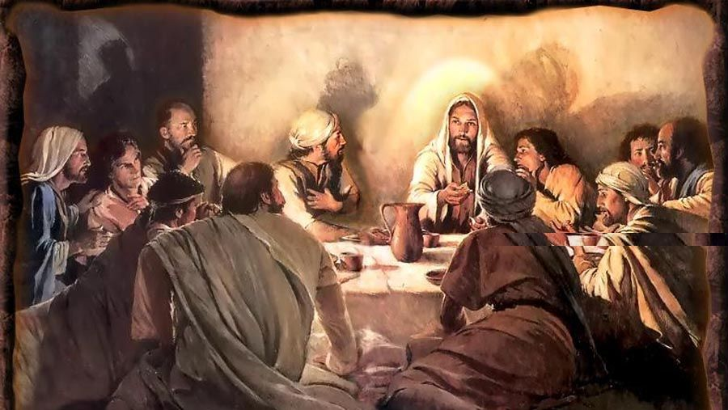
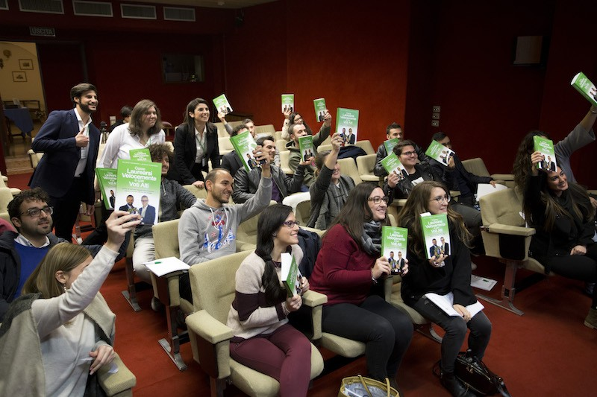
Quinto mistero della LUCE L’ISTITUZIONE DELL’EUCARESTIA
Intenzione:
per i nostri ragazzi universitari e lavoratori.

Slide 12
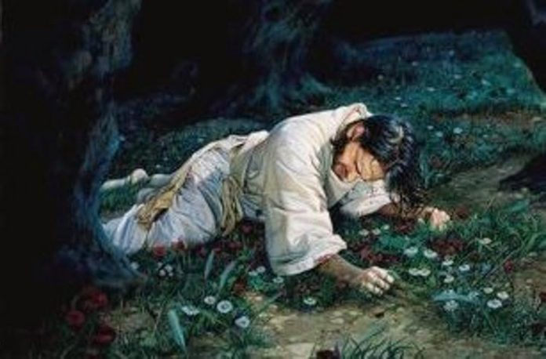
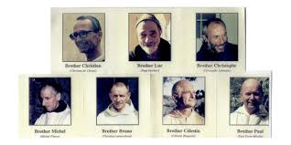
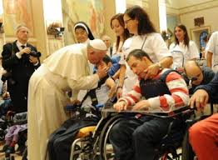
Primo mistero del DOLORE LA PREGHIERA DI GESU’ NEL GETSEMANI
INTENZIONE:
PER gli ammalati

Slide 13
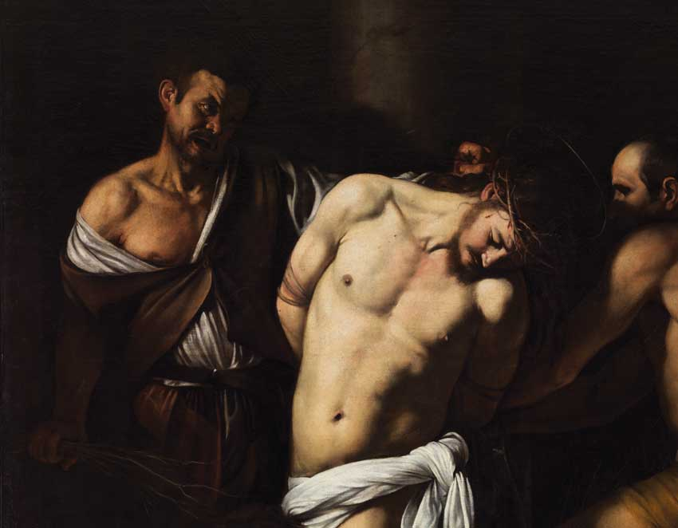
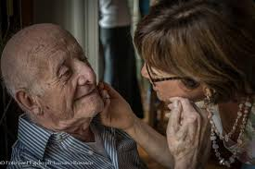
Secondo mistero del DOLORE LA FLAGELLAZIONE
Intenzione:
per gli anziani delle nostre comunità

Slide 14
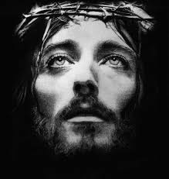
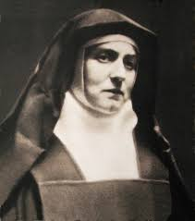
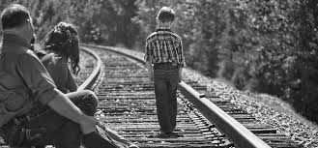
Terzo mistero del DOLORE L’INCORONAZIONE DI SPINE
Intenzione:
per coloro che soffrono per l’ingratitudine e per i figli

Slide 15
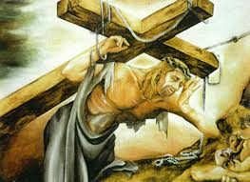
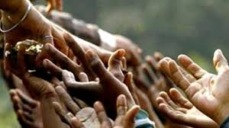
Quarto mistero del DOLORE LA VIA DEL CALVARIO
Intenzione:
per le persone sole, migranti e i poveri

Slide 16
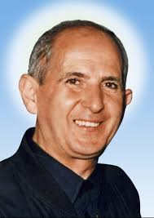
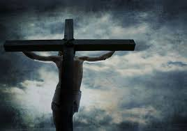
Quinto mistero del DOLORE LA MORTE DI GESU’ IN CROCE
Intenzione:
per i nostri defunti

Slide 17
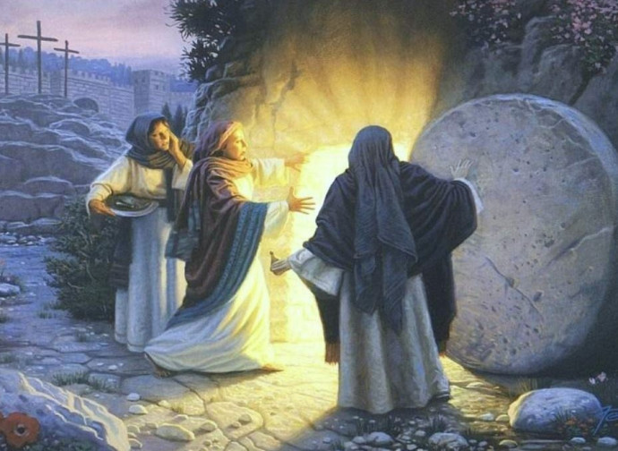
Primo mistero della GLORIA LA RISURREZIONE
INTENZIONE:
PER I NOSTRI ADULTI DI AZIONE CATTOLICA

Slide 18
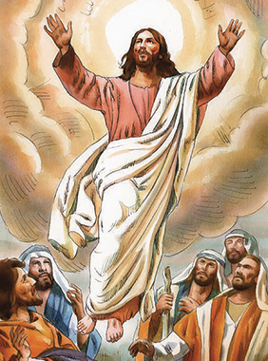
Secondo mistero della GLORIA L’ASCENSIONE
Intenzione:
per il dono della gioia e la pace nei nostri gruppi

Slide 19
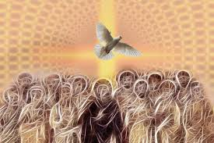
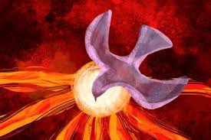
Terzo mistero della GLORIA LA PENTECOSTE
Intenzione: per i nostri gruppi AC perché possano lasciarsi condurre dallo Spirito

Slide 20
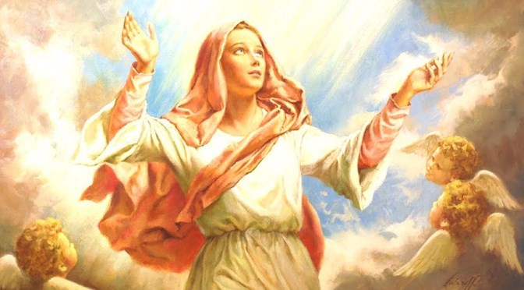
Quarto mistero della GLORIA L’ASCENSIONE DI MARIA
INTENZIONE: per tutti gli uomini e le donne immersi nel mondo del lavoro

Slide 21
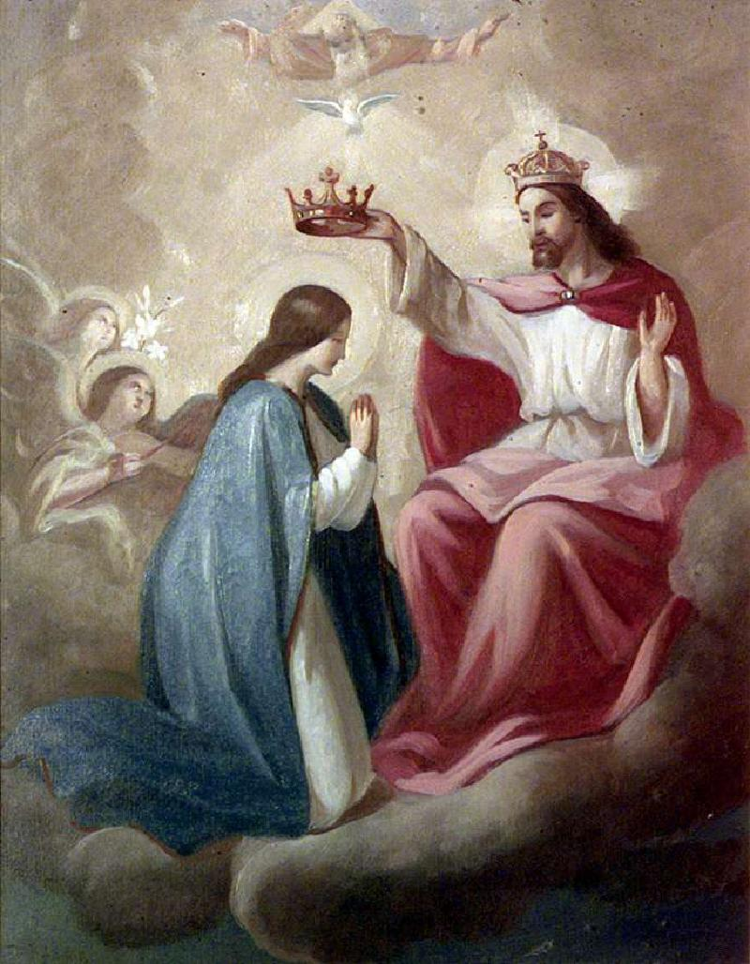
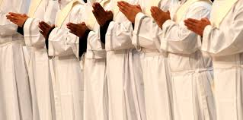
Quinto mistero della GLORIA L’INCORONAZIONE DI MARIA
Intenzione:
per il Papa, i nostri sacerdoti e la Chiesa tutta

